Slide 1



Мова як важливий чинник розвитку національної ідентичності (на прикладі українців Донеччини)
Ситник Ю.В.
к.і.н., ст. викладачка кафедри
соціально-гуманітарних і правових дисциплін
Уманського національного університету

Slide 2
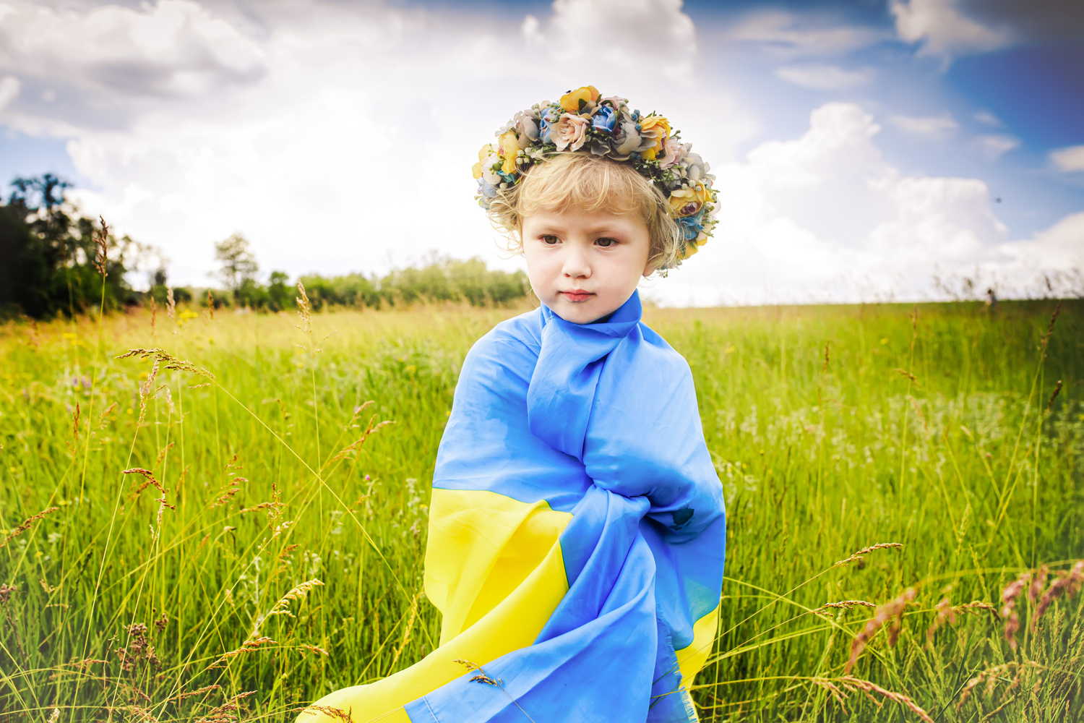


Актуальність теми
  Національна ідентичність - основа єдності українців.
  Мова - ключовий інструмент формування ідентичності.
  Українська мова на Донеччині.

Slide 3
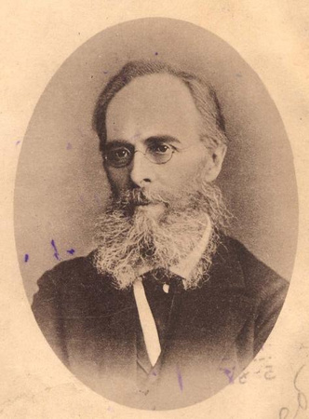

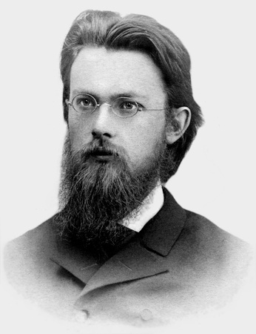
Мова як основа ідентичності
«Кожен народ обведений колом своєї мови… Мова є форма засвоєння світу людиною, пізнання світу, пізнання себе… Мова є справою Божою і ніщо не може зрівнятися з нею.»
Олександр Потебня
“Народ із втраченою мовою є розумово поневоленим”
Володимир Вернадський

Slide 4


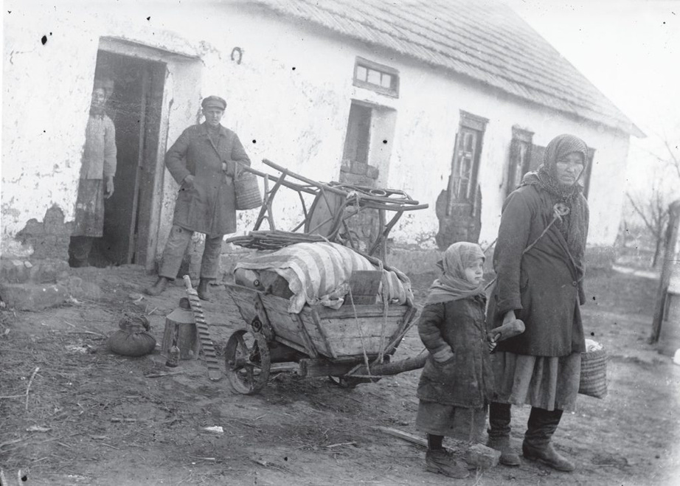

Лінгвоцид
  Багатовікова політика лінгвоциду з боку Росії.
  Донбас - місце експерименту з нищення національної свідомості.
Розкуркулена сім'я біля свого будинку в с. Удачне Донецької області. 30-ті рр.
ХХ ст.

Slide 5

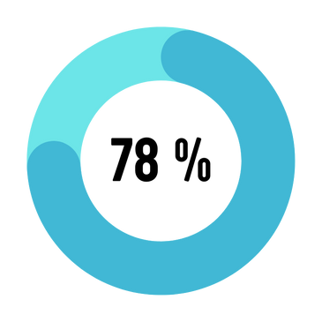
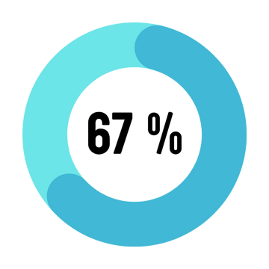
Згортання українізації в 1920-х - 1930-х роках
Результати перепису 2001 року:
Домінування російської мови
в радянський період
українці за національністю
рідна мова - українська

Slide 6
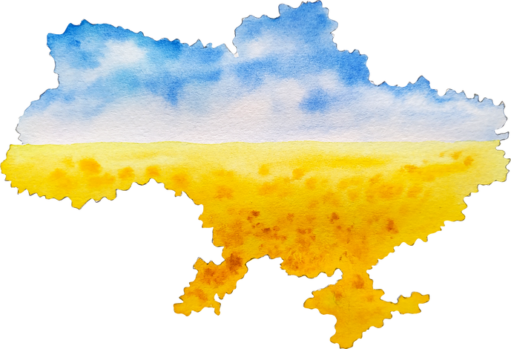
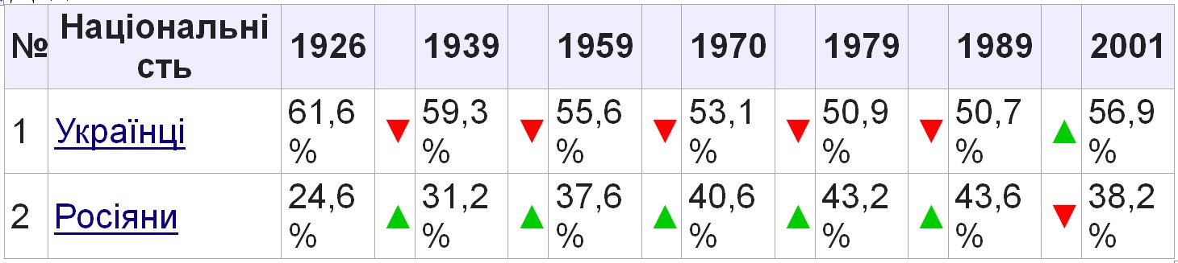
Роль мови в національно-визвольній боротьбі
Українська мова - засіб духовного саморозвитку.
Протистояння української та російської культур на Донбасі.
Регіоналізм як чинник історії України (Я. Грицак).

Slide 7
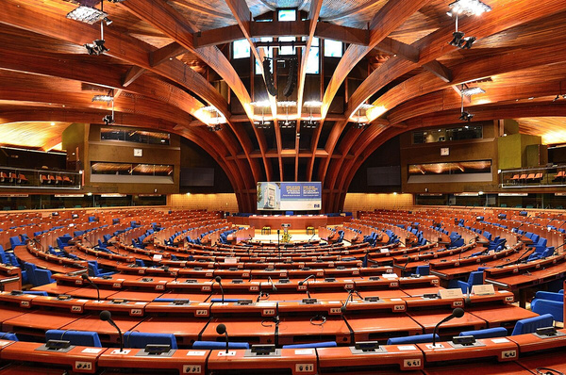

Русифікація на окупованих територіях
  Примусова русифікація українських дітей - злочин москви.
  Насадження російської мови, культури, історії.
  ПАРЄ визнала депортацію українських дітей геноцидом.

Slide 8
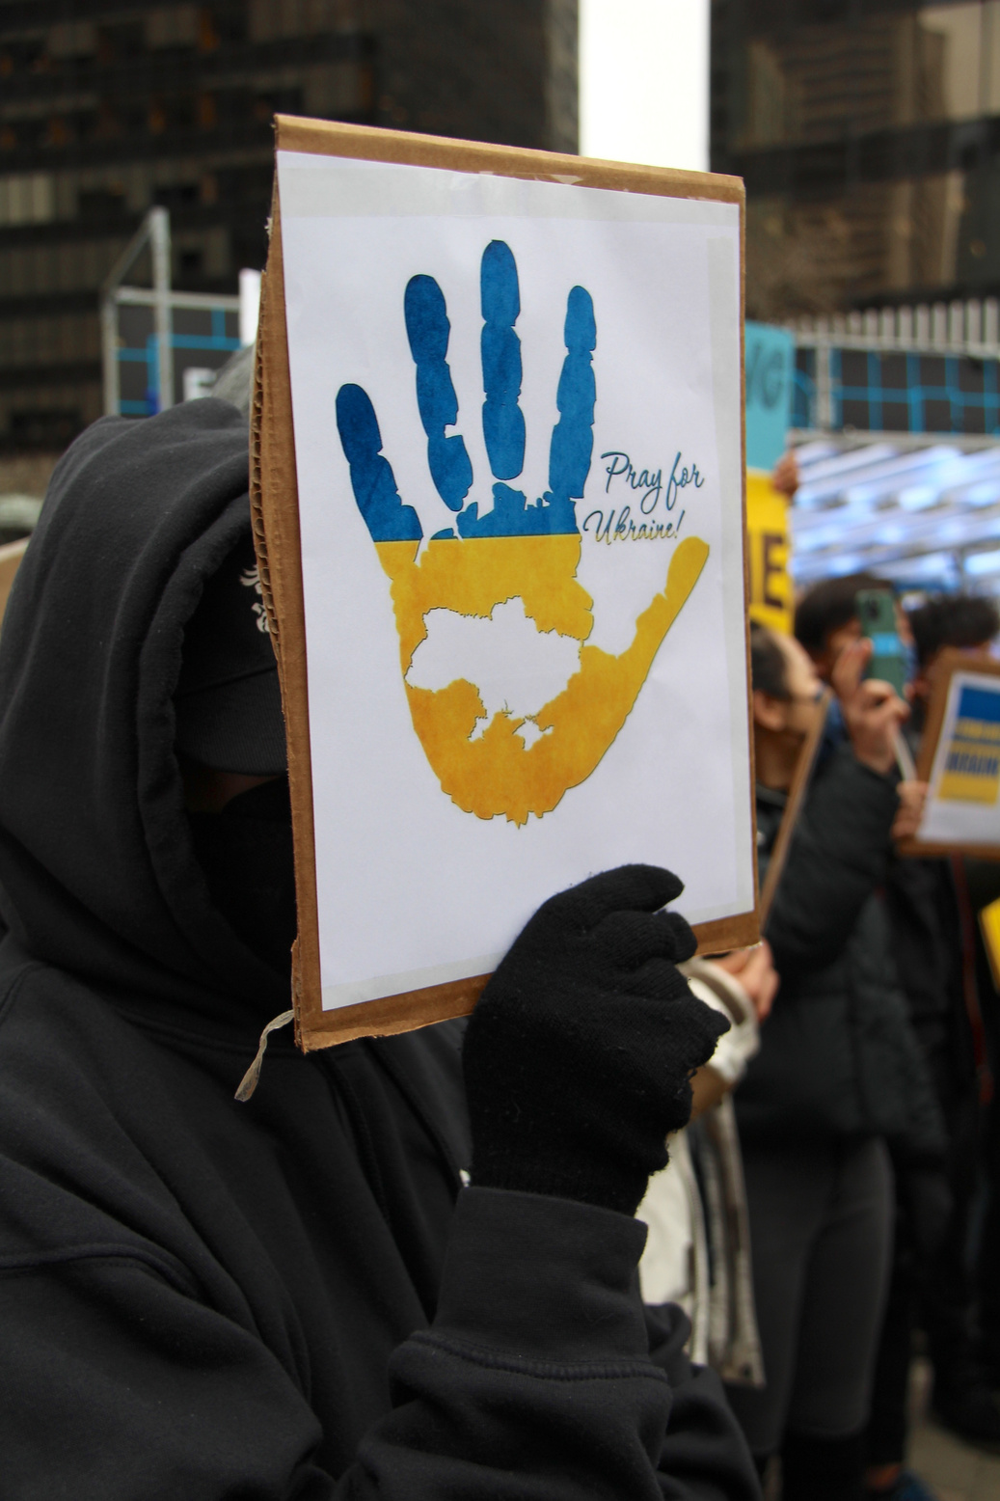
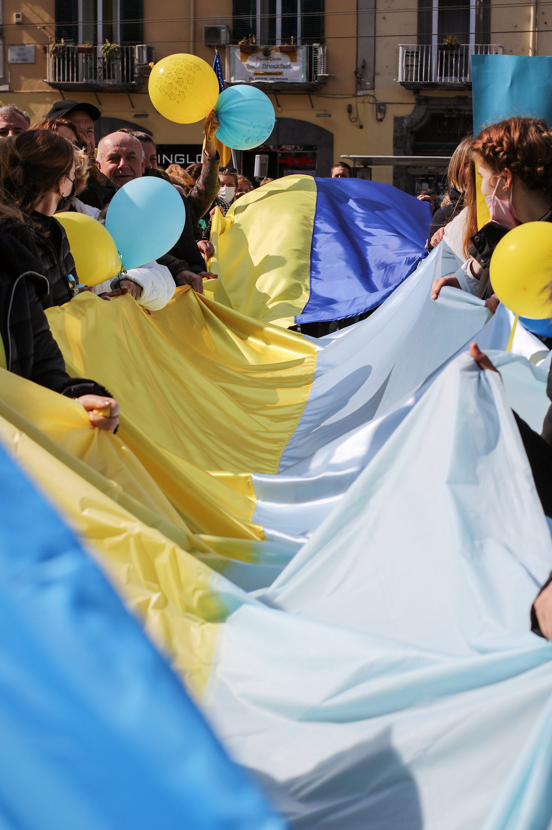
Висновки
  Мова - важливий чинник національної ідентичності.
  росія продовжує політику лінгвоциду щодо українського народу.
  Необхідно захищати «крихітну свічечку букви "ї"» (І. Малкович).

Slide 9
Дякую за увагу!

